Slide 1

Особенности спортивной тренировки по каратэ киокушинкай
Тренер-преподаватель МБОУ ДО спортивная школа № 4 МО
город Краснодар
Казарян Самвел Александрович

Slide 2
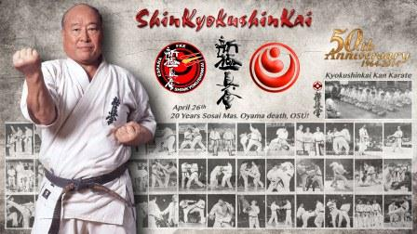
Эта модель, основанная на базовых тренировках в Хонбу для всех учеников. Занятия для старших, младших, для физически не очень крепких и для опытных бойцов могут по существу отличаться от основного плана, за исключением правил начала и конца занятий.
«Истинная цель искусства каратэ Киокушинкай – это
не победа или поражение, а становление
характера личности …»

Slide 3
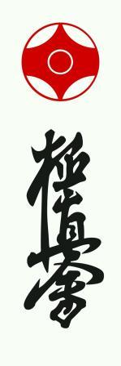
1. НАЧАЛО ТРЕНИРОВКИ
1). Ученики выстраиваются в прямую линию в зависимости от ранга, лицом к передней части помещения. Старшие пояса находятся справа. Все сохраняют равный интервал с боков.
2). При команде «сейдза» (сесть), ученики занимают исходную позицию: садятся на пятки, три кулака между коленями, спина прямая, руки сжаты в кулаки и расположены на бёдрах. Головы должны держаться прямо, в истинно скромной манере.
3). По команде «Шиндэн ни рэй» ученики кланяются и говорят «Осу».
4). По команде «мокусо» (медитация), ученики закрывают глаза и стараются очистить свои мысли, с тем, чтобы сфокусировать их на предстоящей тренировке.
5). После 1-2 минут произносится команда «мокусо ямэ» - открыть глаза.
6). По команде «Шихан ни рэй» ученики кланяются и говорят «Осу».
7). После того как тренер даёт команду встать, начинаются занятия.

Slide 4
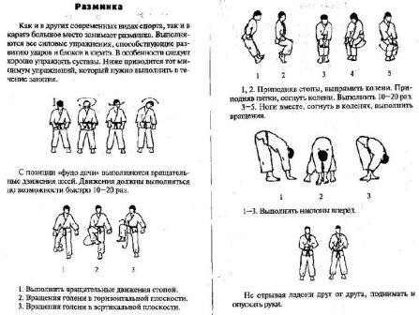
2. НАЧАЛО ЗАНЯТИЯ
Начинается занятие с разогрева тела и растяжки, начиная с нижних конечностей и заканчивая руками. Типичный конец с Маваши-укэ для вращения плеч с ибуки и шотэй для тренировки лёгких и крепости тела.

Slide 5
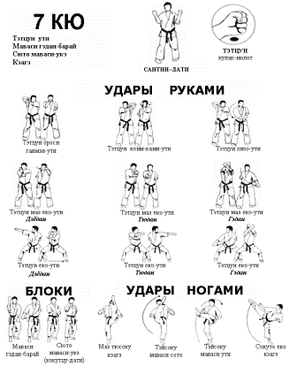
3. КИХОН
В «санчин-дачи»:
- Сейкен: чудан-цуки, джодан-цуки, аго-учи, шита-цуки, каге-цуки;
- Уракен: ганмен-учи, саю-учи, хизо-учи, маваши-учи.
В «киба-дачи»:
- Сэйкен-шито-цуки, хиджи-учи.
В «санчин-дачи»:
- Укэ: джодан, чудан сото, чудан учи, гедан-барай, учи-укэ/гедан-барай;
- Техника Шуто-учи: ганмен, сакоцу, сакоцу-учи-коми, хизо, учи-учи;

Slide 6
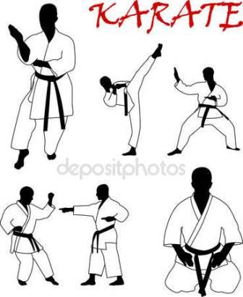
3. КИХОН
Техника гери: в «зенкуцу-дачи гери-но-камае» (руки у подбородка)
- Мае-кеаге: левая, затем правая нога.
Техника гери в «Хейко-дачи» (ноги меняются):
- Учи-маваши, Сото-маваши, Хиза-гери, Кин-гери, Мае-гери, Маваши-гери.
Техника гери в «Мусуби-дачи»:
- Ёко-гери чудан (джодан), кансецу-гери.

Slide 7
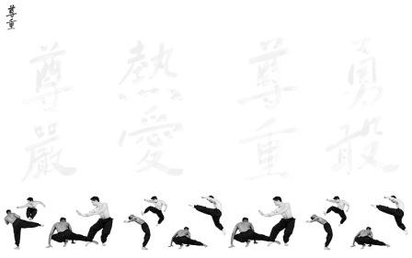
3. КИХОН
Техника гери в «Хейсоку-дачи»:
- Уширо-гери.
Дыхательные упражнения Ибуки и Ногарэ делаются с кратковременным «мокусо» в «Мусуби-дачи». Советуем проводить до начала второй части тренировки.

Slide 8
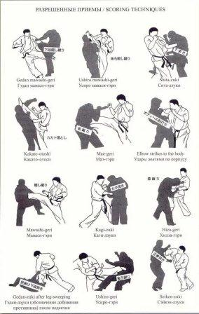
4. ИДО ГЕЙКО
Идо Гейко – передвижения с техникой Кихон одиночно и в связках, сложность зависит от квалификации учеников и предпочтения тренера.
Перемещения в зенкуцу-дачи на три шага:
- Зенкуцу-дачи сэйкен-джодан-укэ + сэйкен-чудан-сото-укэ + сэйкен-чудан-учи-укэ + маватэ (разворот) + сэйкен-мае-гедан-барай;
- тоже + ои-цуки (джодан-чудан-чудан-гедан) после каждого блока;
- зенкуцу-дачи мае-гери + маваши-гери + еко-гери (руки у головы).

Slide 9
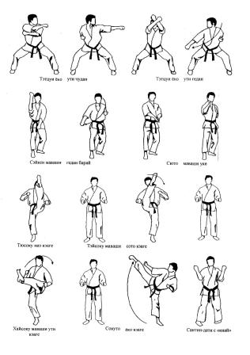
4. ИДО ГЕЙКО
Перемещения в кокуцу-дачи на три шага и разворот:
- Кокуцу-дачи шуто-маваши-укэ;
- Кокуцу-дачи шуто-маваши-укэ + моротэ-цуки.
Перемещения в санчин-дачи на три шага и разворот:
- Санчин-дачи сейкен-чудан-учи-укэ + гяку-цуки.

Slide 10
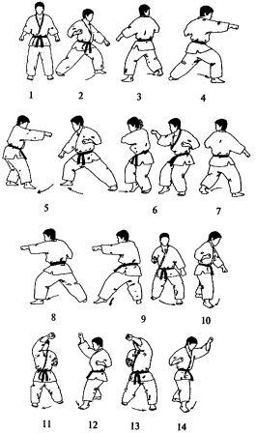
4. ИДО ГЕЙКО
Перемещение в киба-дачи:
- Киба-дачи + джодан-хиджи-атэ в ладонь другой руки (три шага) + маватэ + гедан-барай;
- Киба-дачи + юн-цуки;
- Ура-киба-дачи (через каке-дачи);
- Киба-дачи + еко-гери.
«Мокусо» и другие восстановительные упражнения проводятся здесь до начала третьей части тренировки.

Slide 11
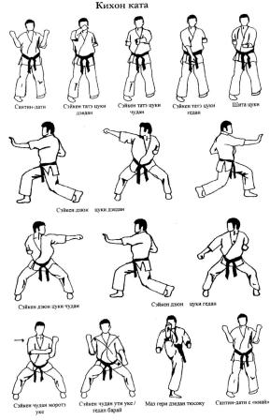
5. КАТА
Выбор ката зависит от квалификации учеников, но в любом случае изучение идёт от простых к сложным. Дыхательные ката делаются последними.

Slide 12
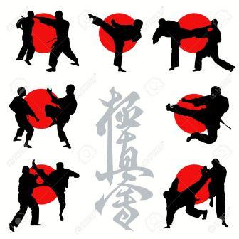
6. ЯКУСОКУ КУМИТЭ
Связки в парах прорабатываются очень легко или без контакта.

Slide 13
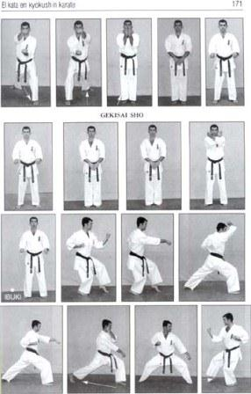
7. ЛЁГКИЙ СПАРИНГ
Чтобы довести до минимума обычные травмы и иметь возможность ежедневно практиковать в Кумитэ, ИКО киокушинкай настоятельно рекомендует использовать щитки на голень и подъём стопы, перчатки, защиту на пах и грудь, капы для спаррингов.

Slide 14
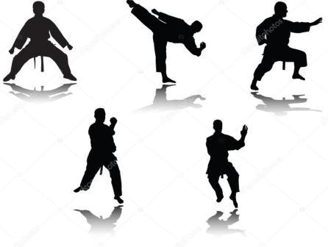
8. ОБЩАЯ ФИЗИЧЕСКАЯ ПОДГОТОВКА
Приседания, отжимания, прыжки и т.п. Упражнения на гибкость.

Slide 15
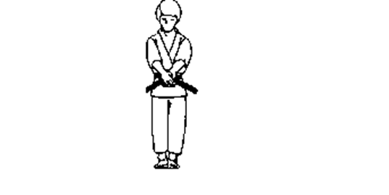
9. КОНЕЦ ТРЕНИРОВКИ
1). Ученики выстраиваются как в начале тренировки, согласно рангов.
2). Тренер даёт команду «сейдза».
3). По команде «шиндэн ни рэй», все делают поклон и говорят «осу».
4). Тренер, либо кто-то из старших рангов начинает декламировать «Доджо кун» (клятву школы) и все ученики начинают повторять за ним.
5). Тот, кто начал читать клятву, отдаёт команду «мокусо», ученики закрывают глаза для медитации.
6). После 1-2 минут звучит команда «мокусо ямэ», ученики открывают глаза.
7). По команде «Канчо ни рэй» ученики делают поклон и произносят «осу» в знак уважения.
8). Звучит команда «Шихан ни рэй» или «Сэнсэй ни рэй» и ученики делают поклон учителю.
9). Ученик самого высокого ранга произносит команду всей группе «Сэмпай ни Аригато Годзаимашита», что означает «спасибо сэмпаям», а затем «Отагай ни Аригато Годзаимашита», «спасибо друг другу». Ученики должны отвечать на каждую команду поклоном и «Аригато Годзаимашита».

Slide 16
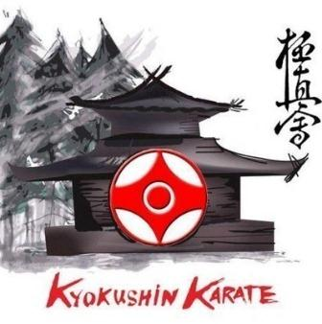
10. УБОРКА ДОДЖО
10). Тренер заканчивает занятия фразой типа «Занятия закончены» и просит всех встать. Каждый должен встать, и выстроиться в линию, чтобы пожать (двумя руками!) руку тренеру. Первыми подходят старшие по рангу. Также тренер может не пожимать руки, а поклониться, когда ученики выстроятся в одну линию.
11). Все ученики обязаны помогать в уборке доджо и тренировочной зоны. Если команды начать уборку не последовало, то ученики обязаны, тем не менее, очистить тренировочную зону от разного мусора и убрать оставленные в зале предметы. Также уборке подлежат раздевалка и душевые.

Slide 17
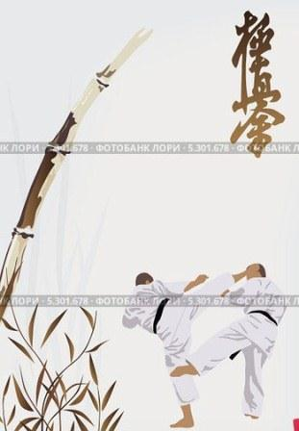
Чем отличаются тренировки в каратэ киокусинкай от тренировок в других стилях каратэ?
И в киокусин каратэ, и в других академических направлениях каратэ существуют все основные разделы каратэ: кихон, ката, кумитэ. В основном, спортсмены точно так же готовятся к соревнованиям календарного плана. Но правила каратэ киокусин немного отличаются от правил соревнований по другим стилям каратэ. Основное отличие заключается в том, что в каратэ киокусин запрещены удары руками в голову.
Это кардинально меняет систему подготовки спортсменов. Почти все удары наносятся в корпус, очень распространены удары маваси-гери с проносом во все части тела. Фирменным признаком стиля киокусин является удар лоу-кик, который в последствии нашел применение и в других видах боевых искусств (муай-тай, кикбоксинг).

